Slide 1
单相机机械手引导

Slide 2
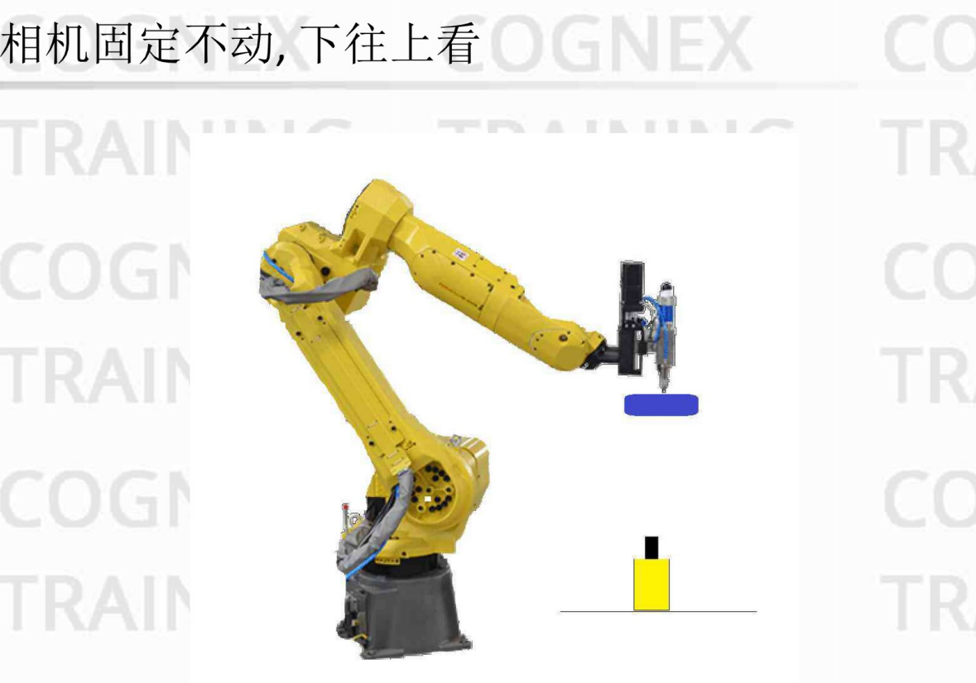

Slide 3
100，100，30 产品坐标 90，110 30
被贴合位置
CCD 100,100, 45
旋转完 xy会发生变化。 80，80，0
下相机拍照位置
机械手坐标 baseX，baseY 100，100
CCD拍到的坐标 baseCCDX, ,baseCCDY 80，120, 0
相机第二次拍照 CCDX CCDY 120, 80. 20
dx = ccdX- baseCCDX,=40
dy = ccdY- baseCCDY=-40
Da = 20
正好贴进去
机械手坐标 tieheX,tieheY 300，300, 0
最终计算贴合坐标
tieheX + dx, tieheY + dy, tiegeA + da

Slide 4
相机拍照位置的机械手坐标 X,Y, 35，115
贴合位置机械手坐标 Xt,Yt 100，100，0
拍照坐标 X0,Y0 50，100，0
发生平移后的贴合坐标 Xt,Yt 100+Dx，100+Dy，
第二次来料拍照坐标 X1,Y1, 40，120，0
偏差：Dx = 50-40= 10
Dy= 100-120 = -20

Slide 5
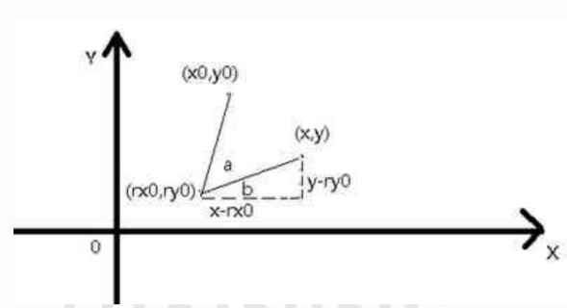
点坐标旋转方法
计算某个点绕另一个点旋转一定角度后的坐标 如图：A（x,y）绕 B（rx0,ry0）旋转a度后的位置C（x0,y0）,则有如下公式：
x0 = cos(a) * (x-rx0) - sin(a) * (y-ry0) + rx0
y0 = cos(a) * (y-ry0) + sin(a) * (x-rx0) + ry0

Slide 6
拍照坐标 X0,Y0 50，100，0
贴合坐标 Xt,Yt 100，100，0
第二次来料拍照坐标 X1,Y1, 40，120,a
偏差：Dx = 50-40= 10
Dy= 100-120 = -20
发生平移后的贴合坐标 Xt,Yt 100+Dx，100+Dy，0+Da
x1 = cos(a) * (50-rx0) - sin(a) * (100-ry0) + rx0
y1 = cos(a) * (100-ry0) + sin(a) * (50-rx0) + ry0
Dx = 50-x1
Dy=100-y1
Da=a

